Slide 1
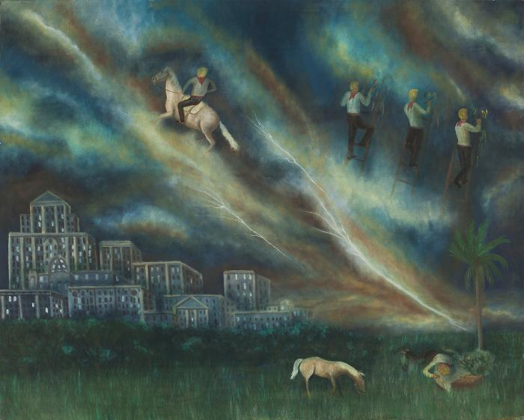
El sueño de Jacob (SGSP339)

Slide 2
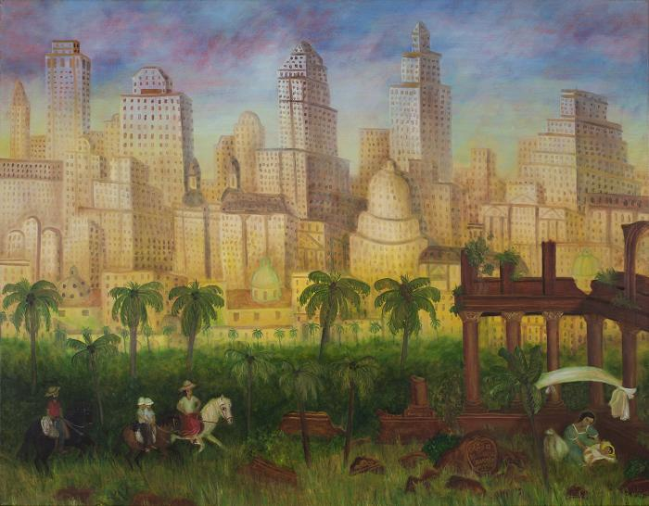
Adoración del Niño Dios (SGSP330)

